Slide 1

Continual Learning
김봉민

Slide 2

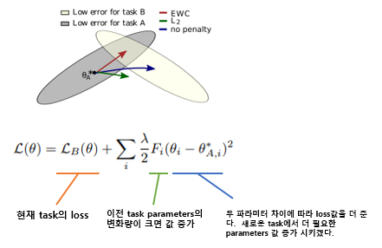
Part 1
Overcoming catastrophic forgetting in neural networks
이전 stage에서 학습된 model parameters의 중요도를 정의 (fisher information)
이를 활용하여 이전 stage model 관점에서 중요한 model parameters가 다음 stage 학습에서 많이 변하지 못하도록 regularization하는 기법
1

Slide 3
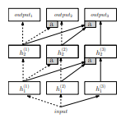

Part 2
Progressive Neural Networks
Transfer Learning은 모델이 학습한 사전 지식을 weight 초기화 단계에서 통합시킨다.
그러나 Progressive Network는 새로운 task를 학습할 때 모든 사전 지식을 그대로 남겨둔다.
새로운 task를 학습할 때는 network에 sub network를 추가하여 구조를 변경한다.
Sub network는 새로운 task를 학습하는 데만 사용되며, 사전 지식으로부터 유용한 feature를 추출하여 sub network 학습에 활용된다.
2

Slide 4
Part 3
Continual Learning with Deep Generative Replay
DGR은 뇌의 해마를 모방하여 만든 알고리즘이다. 해마는 뇌로 들어온 감각 정보를 단기간 저장하고 있다가 이를 대뇌피질로 보내 장기 기억으로 저장하거나 삭제한다. DGR은 단기 기억과 장기 기억의 상보적 학습 관계를 generator와 solver로 구현하였다.
Generator는 GAN을 기반으로 한다. Online Learning은 학습한 데이터를 저장할 수 없지만, GAN으로 학습했던 데이터와 유사한 데이터를 재현함으로써 해마가 단기 기억을 저장하는 것과 같은 역할을 한다.
3

Slide 5
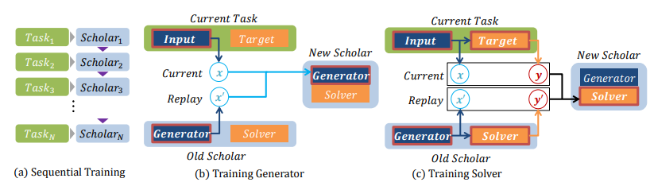
Part 3
Continual Learning with Deep Generative Replay
Solver는 주어진 task를 해결하는 장기 기억에 해당하는 역할을 한다. Solver의 특징은 새로운 task B를 학습할 때, generator가 생성한 이전 task A에 대한 데이터를 동시에 학습하는 것이다. 이는 task A, B의 데이터 모두를 학습하는 것과 같은 효과가 발생하여 모델이 Multi task를 수행하도록 한다.
Generator와 solver로 구성된 이 모델은 학습뿐만 아니라 다른 모델에 학습된 지식을 전달하는 것도 가능하기에 학자(Scholar) 모델이라 불린다.
현재 data set 분포를 기반으로 solver 에 x가 들어왔을 때 y를 맞추는 것에 대한 loss
이전 scholar모델의 generator가 생성한 데이터의 x, y 값을 맞추는 것에 대한 loss
4

Slide 6
Continual Learning for Natural Language Generation in Task-oriented Dialog Systems
Fei Mi et al.
EMNLP 2020
김봉민

Slide 7
Part 1
Introduction
실생활에서 가치 있는 dialog system은 지식을 새로운 domain에 확장 되는 것을 필요로 한다. 그러므로 dialog system이 배치된 후 Continual Learning으로 Natural Language Generation에 접근 하는 것이 crucial 하다. -> 이전 것을 잊지 않고 발화 패턴을 학습해야 한다.
To this end
- Exemplar를 사용하여 새로운 데이터로 학습되어지는 NLG 모델을 replay 한다.
- Prioritized exemplar selecting 스키마를 사용해 대표적이고 다양한 발화를 선택한다.
- Prioritized exemplar replay는 높은 degree를 통해 Catastrophic forgetting을 완화시킨다.
- 강한 제약을 두기 위해 Elastic Weight Consolidation regularization method (EWC)를 사용한다.
- EWC와 Exemplar replay를 결합시킨다.
저자들은 다른 새로운 데이터 분포를 유연하게 다루기 위해 new data와 old data 사이의 차이를 고려하여 regularization weight를 adaptively 조정하는 것을 제안한다.
4

Slide 8
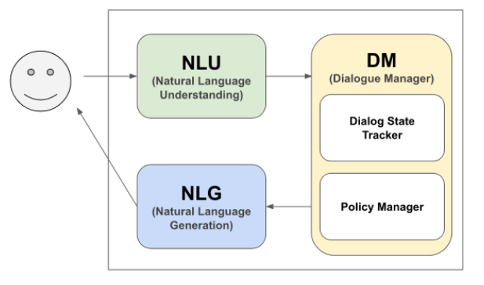
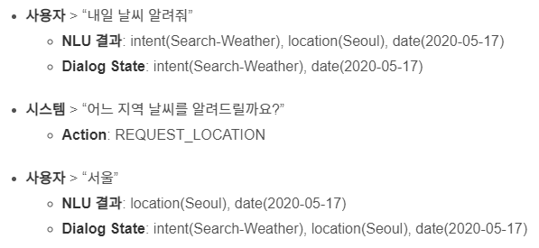
Part 2
Model – Background on Neural NLG Models
대화 시스템 – Task Oriented
NLU(Natural Language Understanding)
- 사용자의 발화를 이해하기 위한 모듈. 입력으로 들어온 발화
는 분석되어 정형화된 데이터로 변환됨.
DM(Dialogue Manager)
- 사용자와 시스템이 주고 받는 대화의 흐름을 관리.
NLG(Natural Language Generation)
- DM 으로부터 데이터를 입력 받아 사람이 쉽게 이해할 수 있
는 시스템의 응답을 생성.
5

Slide 9


Part 2
Model – Background on Neural NLG Models
The NLG component of task-oriented dialog systems is to produce natural language utterances conditioned on a semantic representation called dialog act (DA).
Specifically, the dialog act d is defined as the combination of intent I and a set of slot-value pairs
For example, “There is a restaurant called LaMargherita that serves Italian food.” is an utterance corresponding to a DA “[Inform, (name=LaMargherita, food=Italian)]”
For a DA d with the corresponding ground truth utterance Y =(y1, y2, …, yk), the probability of generating Y is factorized as below:
5

Slide 10

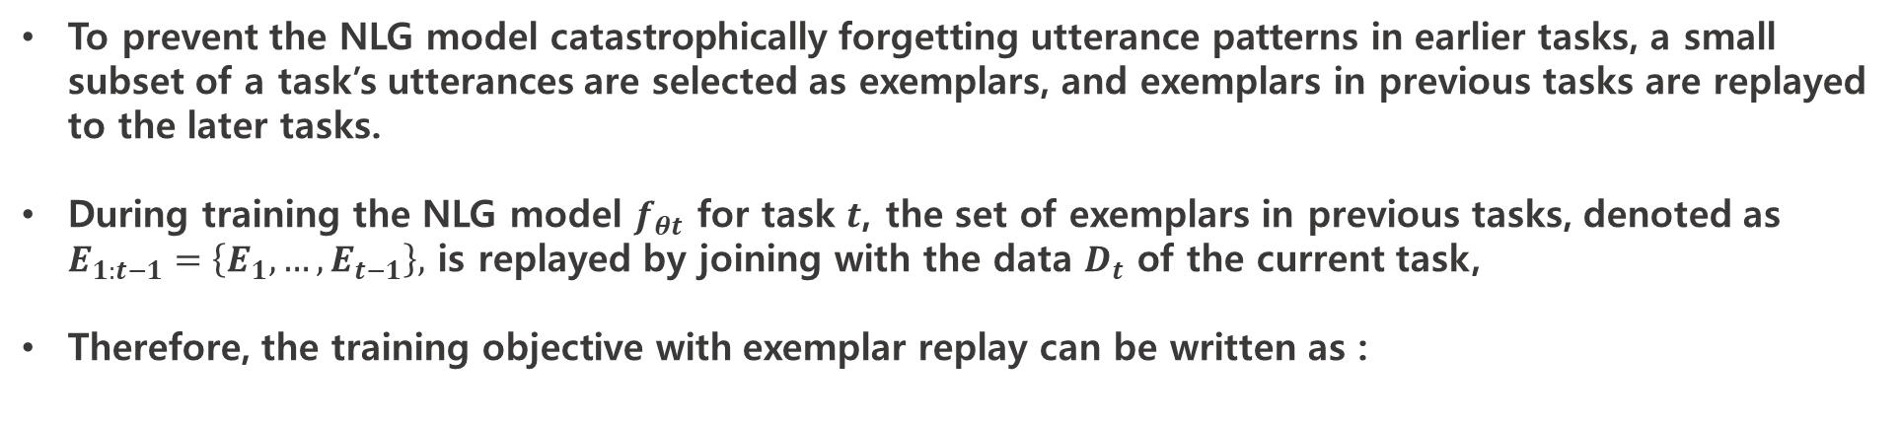
Part 2
Model – Adaptively Regularized Prioritized Exemplar Replay (ARPER)
Prioritized Exemplar Replay
To prevent the NLG model catastrophically forgetting utterance patterns in earlier tasks, a small subset of a task’s utterances are selected as exemplars, and exemplars in previous tasks are replayed to the later tasks.
During training the NLG model $f_{θt}$ for task $t$, the set of exemplars in previous tasks, denoted as $E_{1:t−1}=\left\{E_{1},…,E_{t−1}\right\},$ is replayed by joining with the data $D_{t}$ of the current task,
Therefore, the training objective with exemplar replay can be written as :
5

Slide 11
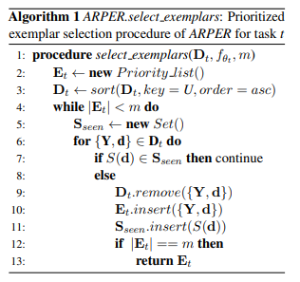

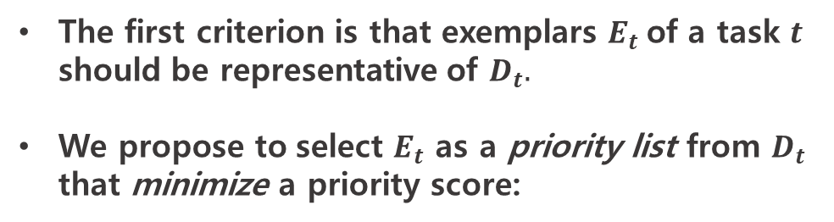
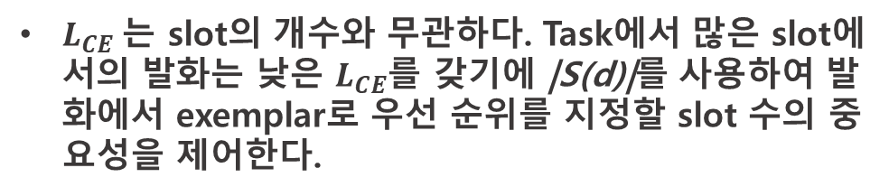
Part 2
Model – Adaptively Regularized Prioritized Exemplar Replay (ARPER)
Representative utterances
The first criterion is that exemplars $E_{t}$of a task $t$ should be representative of $D_{t}.$
We propose to select $E_{t}$ as a priority list from $D_{t}$ that minimize a priority score:
$L_{CE}$는 slot의 개수와 무관하다. Task에서 많은 slot에서의 발화는 낮은 $L_{CE}$를 갖기에 |S(d)|를 사용하여 발화에서 exemplar로 우선 순위를 지정할 slot 수의 중요성을 제어한다.
5

Slide 12

Part 2
Model – Adaptively Regularized Prioritized Exemplar Replay (ARPER)
Reducing Exemplars in Previous Tasks
Algorithm 1 requires the number of exemplars to be given.
We propose to store a fixed number of exemplars.
As more tasks are continually learned, exemplars in previous tasks are gradually reduced by only keeping the ones in the front of the priority list, and the exemplar size of a task is set to proportional to the training data size of the task to differentiate the task’s difficulty.
5

Slide 13


Part 2
Model – Adaptively Regularized Prioritized Exemplar Replay (ARPER)
Constraint with Adaptive EWC
$여기서 F_{i}$는 $E_{1:t−1}$을 업데이트 한 것을 사용. -> 원래는 uniformly 선택된 historical data가 사용됨
We propose an adaptive weight (λ) for the EWC regularization term as follows:
5

Slide 14
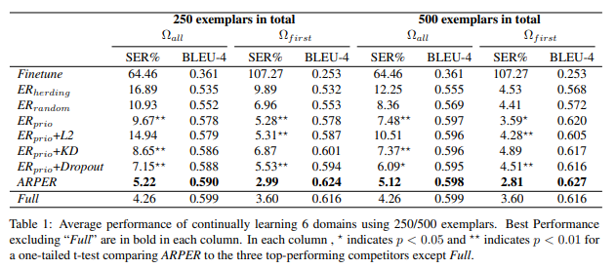
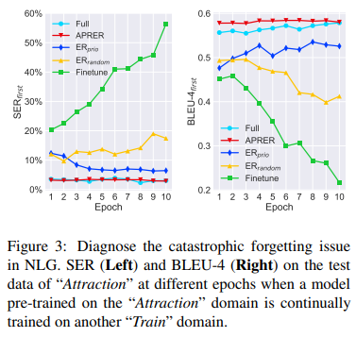

Part 3
Experiments
Fintune : current task weight 초기화시 이전 task까지 얻어진 weight로 초기화
Full : 각 task 학습 시 현재 데이터와 모든 historical tasks의 데이터로 학습. Upper bound
ER_herding : 각 task의 모든 학습 예제에서 mean DA vector에 가장 근접한 exemplar를 선택한다.
ER_random : exemplars를 랜덤하게 선택한다.
ER_prio : 제안된 스키마
SER(Slot Error Rate) : SER is the ratio of the number of missing and redundant slots in a generated utterance to the total number of ground truth slots in the DA.
all : i 번째 task가 학습 되어진 후 모든 task의 성능
first : i 번째 task가 학습 되어진 후 첫 번째 task 성능
5

Slide 15
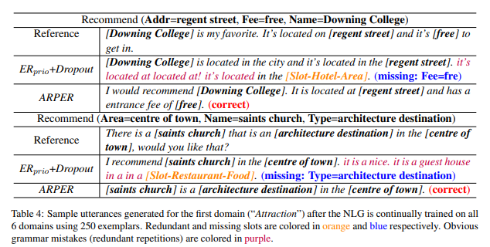
Part 3
Experiments
5

